Slide 1
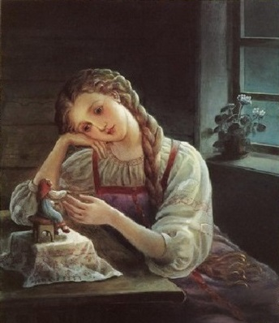
МАСТЕР-КЛАСС ДЛЯ ПЕДАГОГОВ ПО ИЗГОТОВЛЕНИЮ КУКЛЫ-ОБЕРЕГА ИЗ НИТОК
ПОДГОТОВИЛ ВОСПИТАТЕЛЬ:
ИВАНОВА Е.Н.

Slide 2
Цель: Создание условий для активного сотрудничества, самореализации и стимулирования роста творческого потенциала участников мастер-класса.
Задачи:
Развивать интерес к культуре родной страны;
Формировать уважение к обычаям, традициям своего народа;
Познакомить с технологией изготовления куклы-оберега из ниток;
Повысить творческий потенциал участников мастер-класса через изготовление народной куклы-оберега из ниток.

Slide 3
Актуальность:
Дети должны хорошо знать не только историю Российского государства, но и традиции русского народа, осознавать, понимать и активно участвовать в возрождении национальной культуры.
Чтобы донести до сознания дошкольников, что они являются носителями русской народной культуры, воспитать детей в национальных традициях, необходимо обратиться к истокам русской народной культуры и, в первую очередь, к народной игрушке, в том числе и рукотворной кукле. Народная игрушка и игры являются неотъемлемой частью духовно-нравственного воспитания дошкольников.

Slide 4
Издавна на Руси создавали кукол из различных материалов – из соломы, глины, нити, ткани и даже из дерева.
По своему назначению куклы делятся на три большие группы:
- обрядовые;
куклы-обереги;
игровые.
Такие куклы охраняли, спасали, помогали в трудную минуту, давали мудрые советы. Кукол любили, берегли, передавали по наследству. Каждую куклу-оберег делали к определенному событию и в определенный день года. Выполнялась такая кукла из лоскутков старой одежды и ниток. Лицо кукле не рисовали. Считалось, что в неё может вселиться злой дух. Самые красивые из сделанных собственноручно кукол хранились в сундуке и были частью приданного.

Slide 5
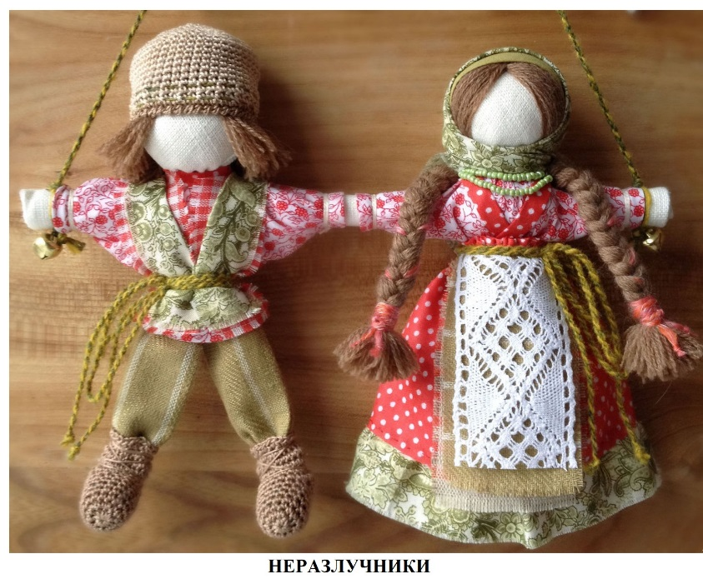
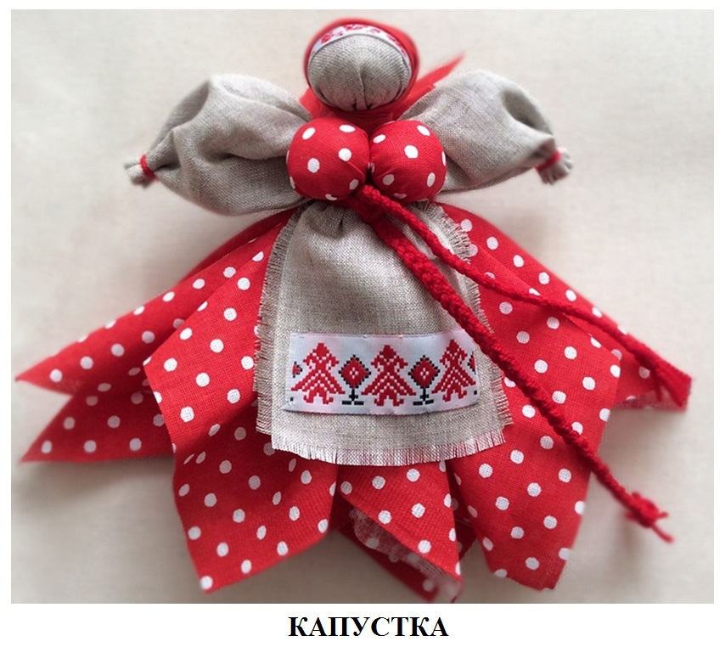
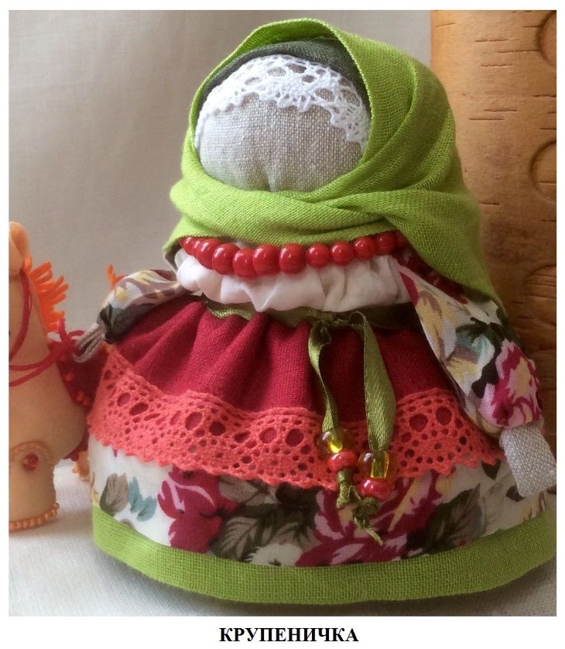
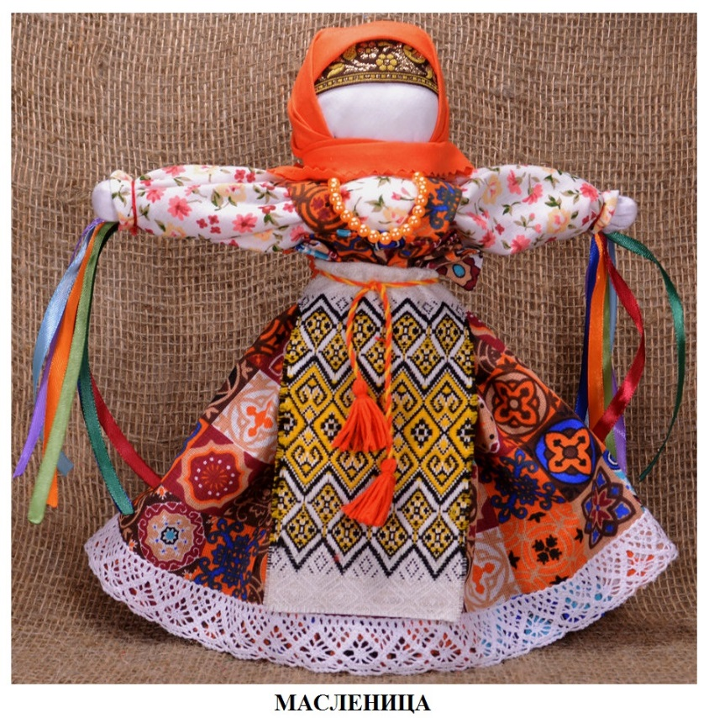
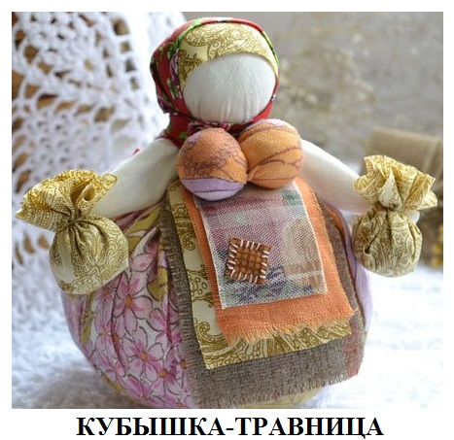

Slide 6
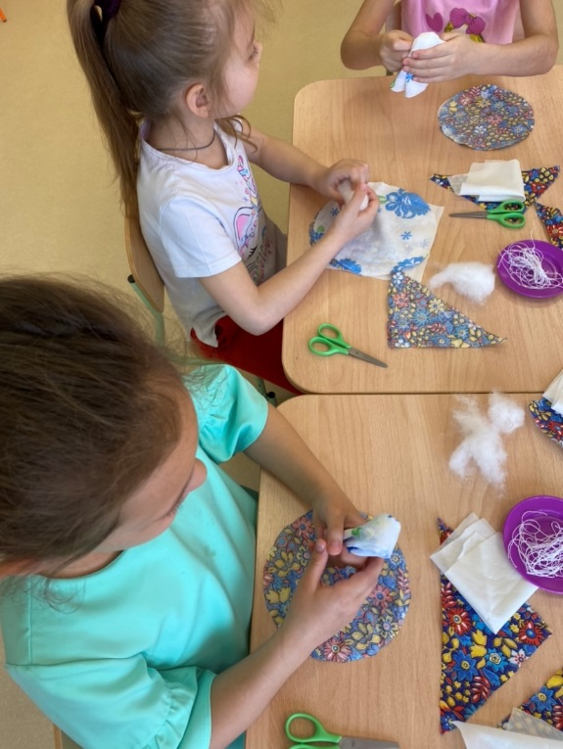
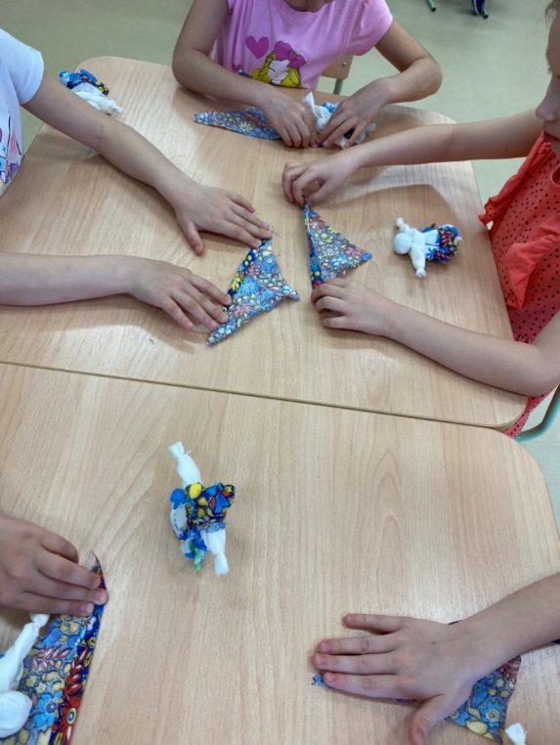
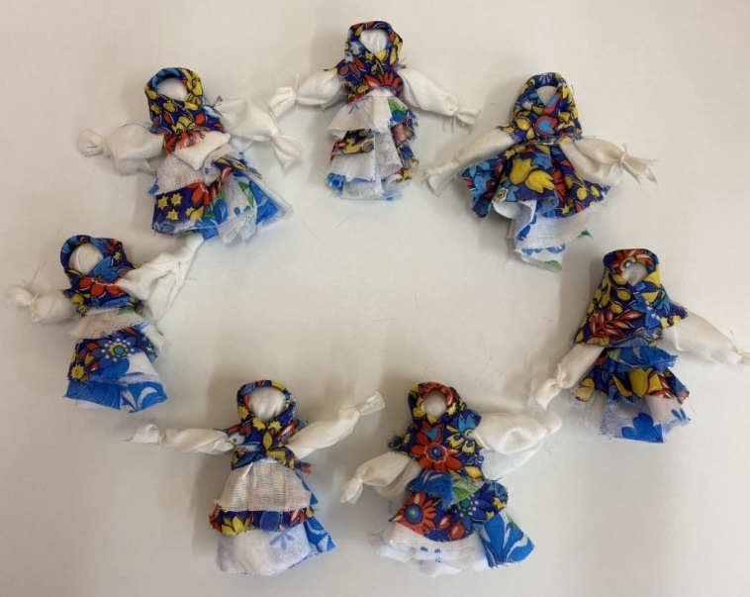
КОЛОКОЛЬЧИК
Родина куколки – Валдай. Оттуда и пошли валдайские колокольчики.
Эта куколка веселая, задорная, приносит в дом радость и веселье.
Даря Колокольчик, человек желает своему другу получать только хорошие известия и поддерживает в нем радостное и веселое настроение.

Slide 7
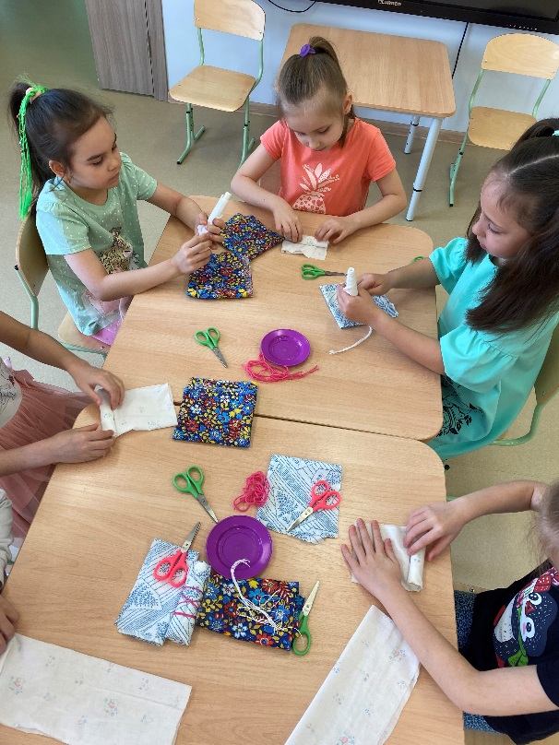
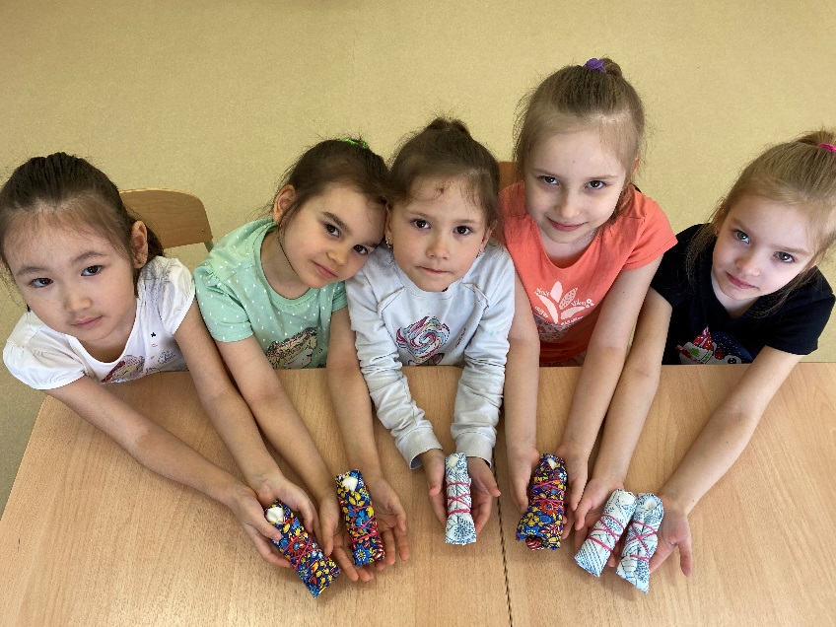
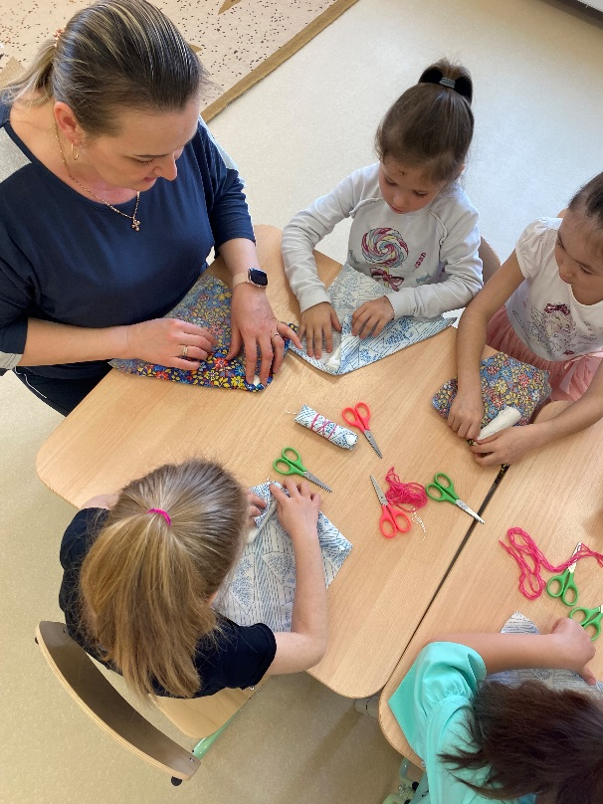
ПЕЛЕНАШКА
Чтобы сбить злых духова с толку, спелёнатую куклу подкладывали к младенцу в колыбель, чтобы принимать на себя все напасти.
Только после крещения, которым за младенцем утверждается статус человека, кукла убиралась из колыбели.
Куклу хранили в доме наравне с крестильной рубахой ребёнка.

Slide 8
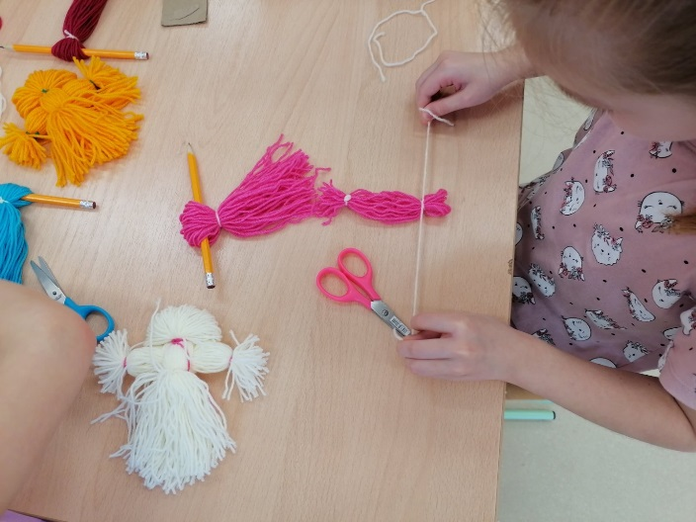
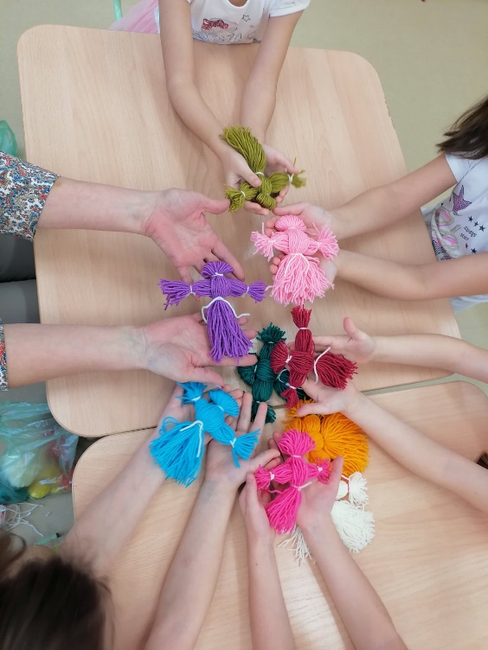
КУКЛА-ОБЕРЕГ ИЗ НИТОК
По преданию кукла оберегает дом, хозяйство от тёмных сил, дурного глаза, призывает добрых и светлых духов.
Изготовленную своими руками куколку-самоделку, можно использовать в качестве подарка своему близкому, а также, как украшение своего дома, ну и конечно же играть с ней.

Slide 9
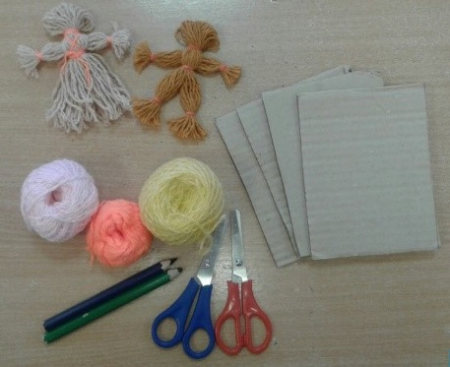
Материалы:
нитки для вязания разных цветов;
ножницы;
картонные прямоугольные заготовки;
толстый карандаш или палочка.

Slide 10
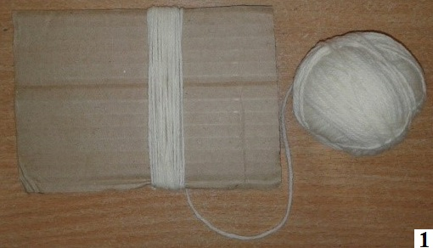
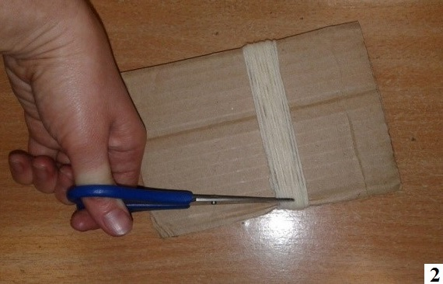
Голова и тело
1. Берём понравившуюся по цвету пряжу - это будут голова и платье куклы. Наматываем на картонную заготовку довольно плотно, делая примерно 30 - 35 витков вокруг ширины;
2. Разрезаем с одной стороны намотки;

Slide 11
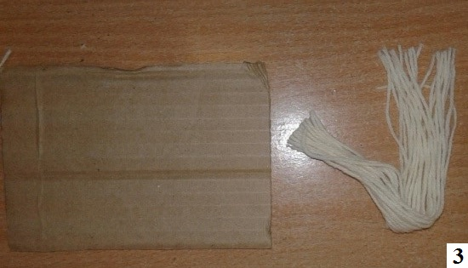
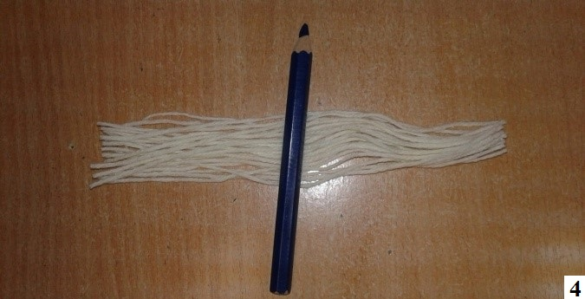
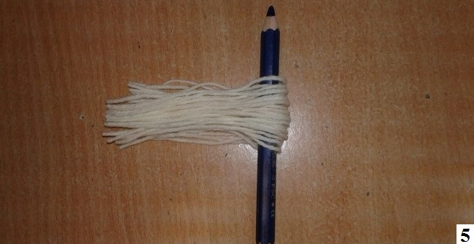
3. И аккуратно снимаем с картона;
4. Затем нам нужен толстый карандаш (или любая подходящая по толщине палочка, его мы кладём по середине наших ниток);
5. Далее складываем пряжу пополам;

Slide 12
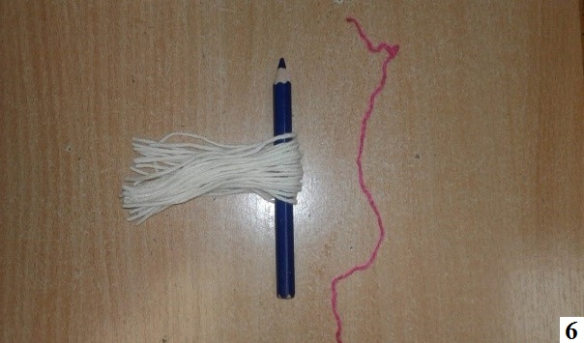
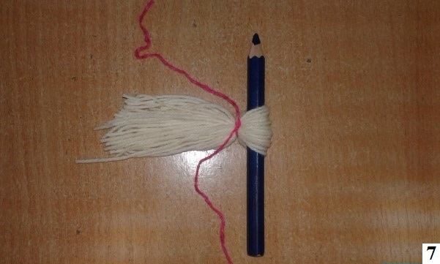
6. Теперь берём нить другого цвета;
7. И завязываем ей нитки под карандашом в несколько узелков - получилась голова у нашей куклы.

Slide 13
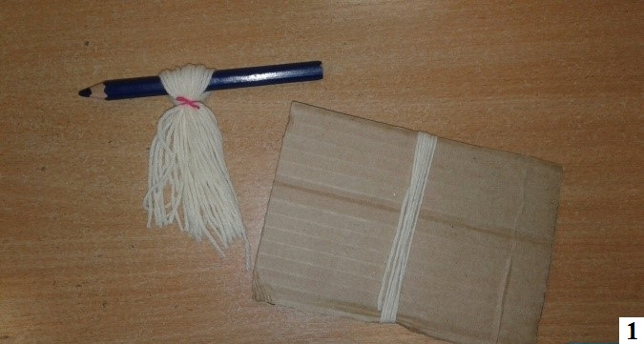
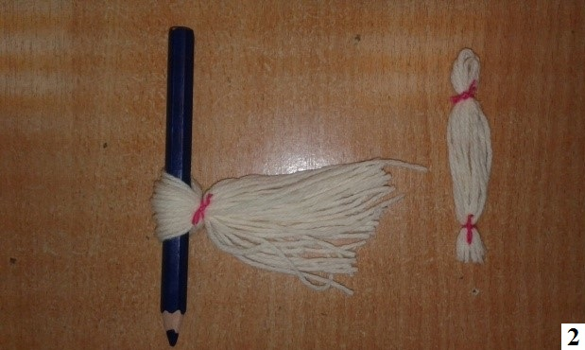
Руки
1. Приступаем к изготовлению рук. Берём пряжу того же цвета, из которой делали голову и тело - наматываем на картонную заготовку витков 6 - 7;
2. И также разрезаем с одной стороны. Снимаем аккуратно и складываем пополам. Завязываем узелки контрастными нитками с двух сторон;

Slide 14
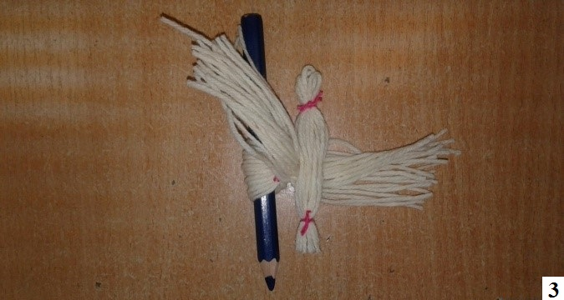
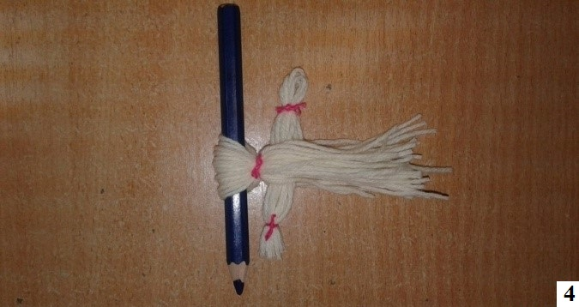
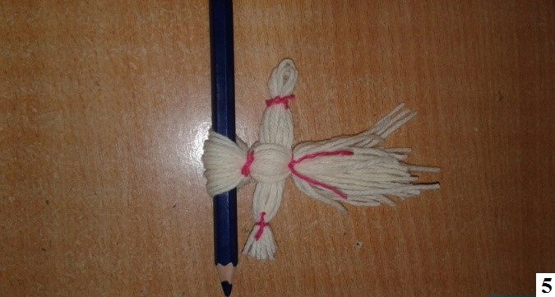
3. Теперь разделяем платье на две равные половины, и кладём заготовку ручек ниже головы
4. Закрываем второй половиной ниток
5. И завязываем на талии поясок из нитки другого цвета

Slide 15
Вот и получилась у нас куколка - оберег своими руками!

